Slide 1
Leadec – Oddział Gliwice

Slide 2
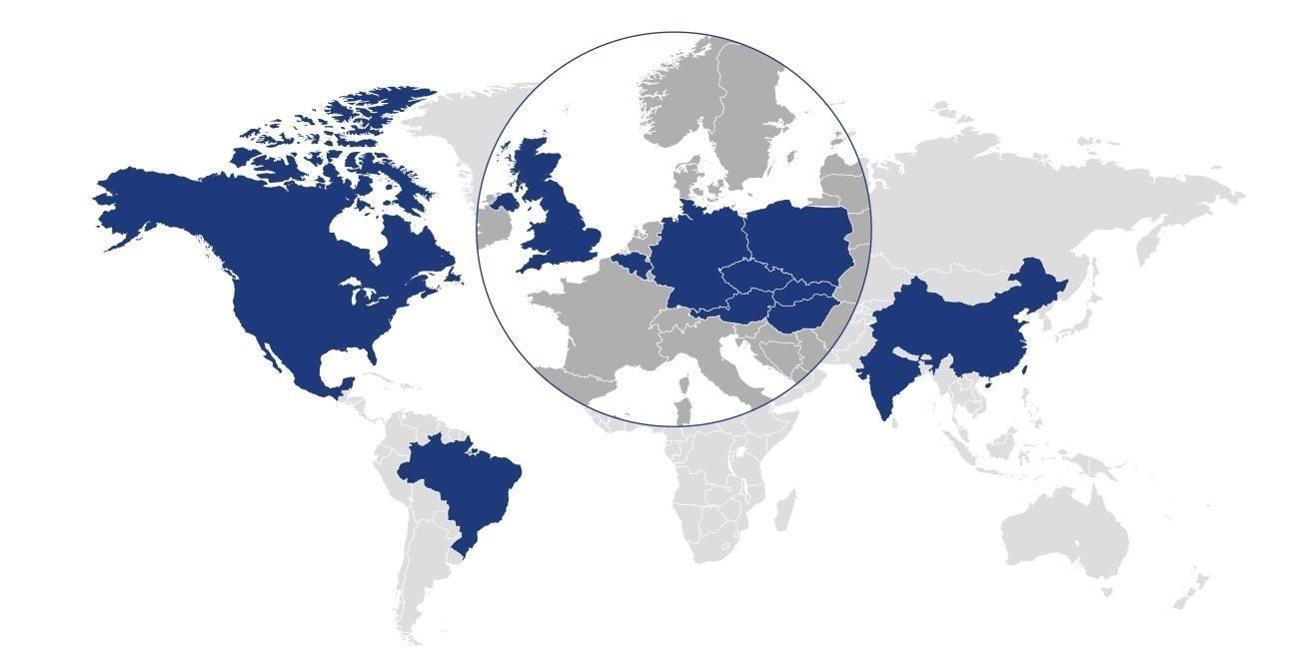
Kim jesteśmy dla świata? Leadec - wiodący dostawca usług przemysłowych
900 mln Euro
przychodu
300+ zakładów klienta w 14 krajach
50+ nagród klienta w ostatnich 10 latach
20,000 pracowników
60 lat doświadczenia w przemyśle
< 2 wskaźnik częstotliwości wypadków
95% współczynnik odnowy kontraktów

Slide 3
Projekt w Gliwicach – współpraca z Opel Manufacturing Poland
Planowanie, Inżynieria
Instalacja &
IT Produkcji
Instalacja mechaniczna i elektryczna
Procesy i systemy testowe
Przemysłowe big data
Virtual reality
Utrzymanie Ruchu
Rozruch
Modułowość
Elastyczność
Czyszczenie Techniczne
Logistyka
Automatyzacja
Utrzymanie floty AGV
Sztuczna inteligencja części zamiennych
Facility Management
Czujniki
Roboty czyszczące
Inspekcje z użyciem dronów
Projektowanie automatyki
Aplikacja do wykrywania kolizji robotów

Slide 4
Kim jesteśmy dla Ciebie? Leadec – dostawca możliwości
W naszym zespole cenimy sobie:
Aktywność
Inicjatywę
Zaangażowanie
Otwartość
Pomysłowość

Slide 5
DNA naszej pracy to:
Zaangażowani pracownicy
Praca z najnowszymi technologiami
Rozwój
Niezawodność w działaniu
Satysfakcja z pracy
One mission. One Team: Leadec

Slide 6
Kogo szukamy:
Elektryków
Elektromechaników
Mechaników

Slide 7
Gdy już będziesz naszym pracownikiem ☺
Stabilne zatrudnienie
Praca z nowoczesnymi technologiami
Pakiet premiowy
Możliwość wdrażania własnych pomysłów
Opieka medyczna
Przyjazna atmosfera
Pakiet sportowy
Dofinansowanie do wczasów
Paczki świąteczne
Prywatne ubezpiecznie
Pakiet szkoleń, możliwość rozwoju

Slide 8
Etapy rekrutacji w Leadec
Oczekuj na kontakt z naszej strony
Uzgodnij warunki
Wyślij do nas CV
Spotkaj się
Witaj w zespole

Slide 9
Gdzie można nas znaleźć?
Oddział Gliwice
ul. Pionierów 8, 44-117 Gliwice
www.leadec-services.com./poland/pl
Poznań
Polkowice
Jesteś zainteresowany pracą w Leadec, wyślij CV:
rekrutacja.gliwice@leadec-services.com.pl
Gliwice

Slide 10
Dziękujemy

